Slide 1
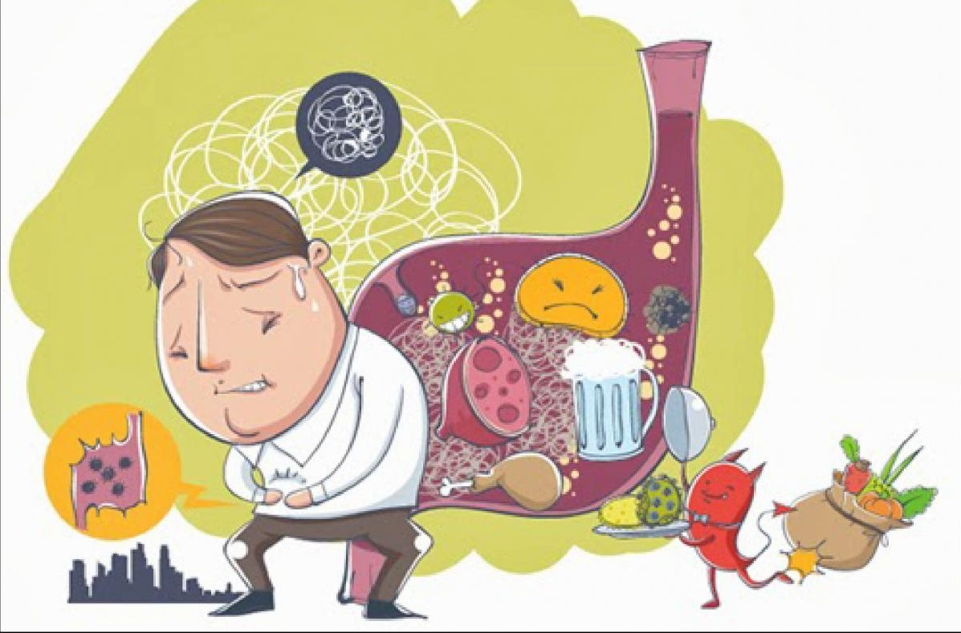
CÁC BỆNH NHIỄM KHUẨN ĐƯỜNG TIÊU HÓA
PTH 350 H – Nhóm 9
Nguyễn Mạnh Tuấn
Nguyễn Tấn Khang
Nguyễn Thùy Dương
Phạm Thị Nguyệt

Slide 2
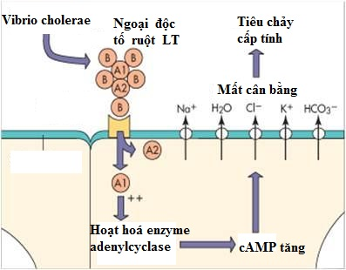
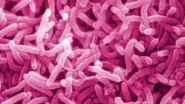
1. Bệnh Tả (Cholera)
1.1. Định nghĩa
1.2 Nguyên nhân
Vibrio cholerae sinh ra ngoại độc tố ruột LT (thermolabile toxin) → gắn vào niêm mạc ruột non → hoạt hoá enzyme adenylcyclase → AMP vòng tăng → làm giảm hấp thu Na+, tăng tiết Cl- và nước → gây tiêu chảy cấp tính.
Phẩy khuẩn sản xuất ra men Mucinase & Neuraminidase làm giảm tác dụng bảo vệ của chất nhày và gây tổn thương cấu trúc gangliosodes của màng tế bào niêm mạc ruột → làm phù nề, xung huyết niêm mạc ruột, nhưng không có hiện tượng "bong" hay "tróc" niêm mạc.
Bệnh tả là một bệnh truyền nhiễm cấp tính, gây dịch đường tiêu hoá do phẩy khuẩn tả Vibrio cholerae gây ra.
Biểu hiện chủ yếu bằng nôn và tiêu chảy với số lượng lớn dẫn đến mất nước và điện giải trầm trọng, gây sốc nặng.
Nếu không được điều trị kịp thời sẽ dẫn đến tử vong.

Slide 3
1.3. Triệu chứng
Các mức độ mất nước
1.3.1. Triệu chứng lâm sàng
a. Thể điển hình
Các dấu hiệu | Mất nước độ 1 | Mất nước độ 2 | Mất nước độ 3
Khát nước | Ít | Vừa | Nhiều
Tình trạng da | Bình thường | Khô | Nhăn nheo, mất đàn hồi da, mắt trũng
Mạch | < 100 lần/phút | Nhanh nhỏ (100- 120 lần/phút) | Rất nhanh, khó bắt (> 120 lần/phút)
Huyết áp | Bình thường | < 90 mmHg | Rất thấp, có khi không đo được
Nước tiểu | Ít | Thiểu niệu | Vô niệu
Tay chân lạnh | Bình thường | Tay chân lạnh | Lạnh toàn thân
Lượng nước mất | 5-6% trọng lượng cơ thể | 7-9% trọng lượng cơ thể | Từ 10% trọng lượng cơ thể trở lên
Thời kì ủ bệnh
Từ vài giờ đến 5 ngày.
Thời kì khởi phát
Biểu hiện bằng sôi bụng, đầy bụng, tiêu chảy vài lần.
Tiêu chảy liên tục. Phân tả toàn nước, màu trắng lờ đục như nước vo gạo, không có nhầy máu.
Nôn, lúc đầu ra thức ăn, sau toàn nước.
Không sốt, ít khi đau bụng, mệt lả, chuột rút...
Thời kì toàn phát
Thời kì hồi phục
Bệnh diễn biến từ 1-3 ngày nếu được bù đủ nước và điều trị kháng sinh.

Slide 4
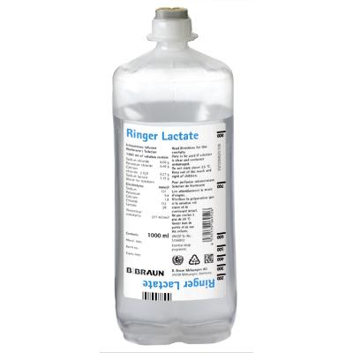
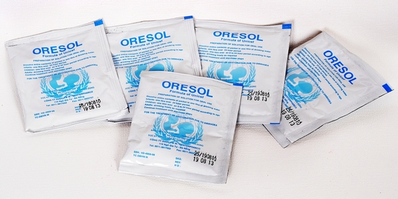
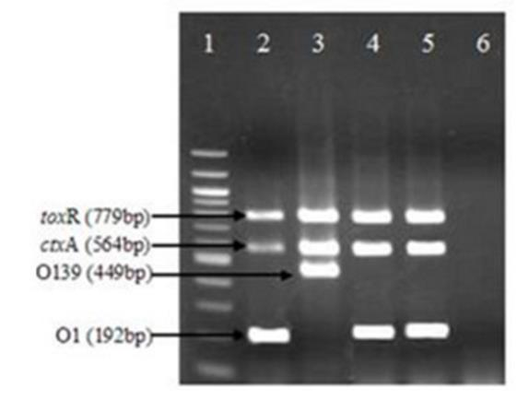
1.4 Điều trị:
1.3.2 Xét nghiệm:
Nguyên tắc
Cách ly bệnh nhân.
Bồi phụ nước và điện giải nhanh chóng và đầy đủ.
Dùng kháng sinh để diệt vi khuẩn:
b. Các thể khác
Soi phân: Giúp chẩn đoán nhanh. Có thể soi phân dưới kính hiển vi nền đen sẽ thấy phẩy khuẩn tả di động mạnh. Nhuộm Gram thấy hình ảnh phẩy khuẩn không bắt màu Gram.
Cấy phân cho kết quả sau 24 giờ.
Kỹ thuật PCR tìm gen CTX: giúp chẩn đoán nhanh (nếu có điều kiện).
Cô đặc máu, giảm Kali …
Thể không triệu chứng.
Thể nhẹ: giống như tiêu chảy thường.
Thể tối cấp: Diễn biến nhanh chóng, mỗi lần tiêu chảy mất rất nhiều nước, vô niệu, toàn thân suy kiệt sau vài giờ và tử vong do truỵ mạch.
Bệnh tả ở trẻ em: Gặp phổ biến thể nhẹ giống như tiêu chảy thường. Ở trẻ lớn tiêu chảy và nôn giống như người lớn, thường có sốt nhẹ.
Tả ở người già: Hay gặp biến chứng suy thận mặc dù đã được bù dịch đầy đủ.
Nhóm Fluoroquinolon: Ciprofloxacin, Norfloxacin, Ofloxacin.
Azithromycin: có thể dùng cho trẻ nhỏ hơn 12 tuổi, phụ nữ có thai và phụ nữ đang cho con bú.
Chloramphenicol, Erythromycin, Doxycyclin…

Slide 5
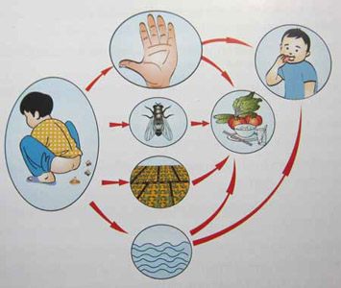
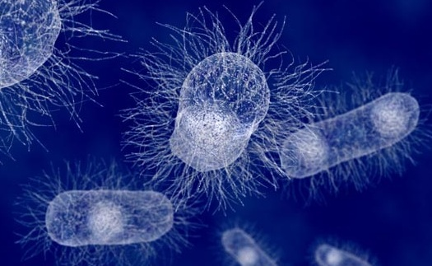
BỆNH LỴ TRỰC TRÙNG
Nguyên nhân và nguồn lây:
Người là nguồn bệnh duy nhất: người bệnh
Hay đang thời kỳ hồi phục, người lành mang trùng.
Tính chất lây truyền của lỵ trực trùng rất mạnh.
Bệnh thường lây truyền trực tiếp từ người sang
người qua trung gian tay bẩn hoặc vật dụng bị
nhiễm, có thể lây gián tiếp qua thức ăn nước uống.
Ruồi đóng vai trò quan trọng trong cơ chế truyền bệnh
Định nghĩa:
Bệnh nhiễm khuẩn cấp tính ở ruột do
trực khuẩn Shigella gây ra.
Bệnh tiêu chảy nguy hiểm nhất và là
một bệnh phổ biến ở các nước nhiệt đới
đang phát triển
Biểu hiện bệnh lý thay dổi từ thể tiêu
chảy nhẹ đến các thể bệnh nặng với hội
chứng lỵ và hội chứng nhiễm trùng độc.

Slide 6
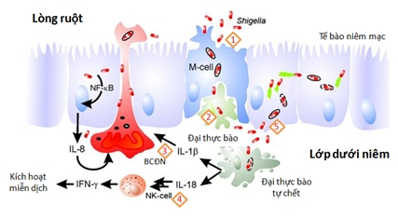
Cơ chế bệnh sinh:.
Sau khi xâm nhập vào niêm mạc ruột, lỵ trực khuẩn bị tiêu diệt và giải phóng nội độc tố ( riêng Sh.shiga, Sh. Schmitzii tiết ra ngoại độc tố) . Nội độc tố và ngoại độc tố theo máu và bạch mạch tác động đến toàn thân gây ra tình trạng nhiễm độc thần kinh, tim mạch.
Tại chỗ độc tố gây viêm, gây tăng co bóp, gây đau, gây rối loạn vận mạch, , gây tăng tiết, gây rối loạn trao đổi nước, điện giải, gây loét, hoại tử niêm mạc, xuất huyết
Đề kháng với acid cao nên vượt qua được hàng rào acid ở dạ dày tới ruột non rồi xuống tới đại tràng mới đột nhập vào niêm mạc đại tràng và gây bệnh.
Hậu quả gây lên là tình trạng nhiễm độc toàn thân, tình trạng mất nước, điện giải và rối loạn đại tiện.

Slide 7
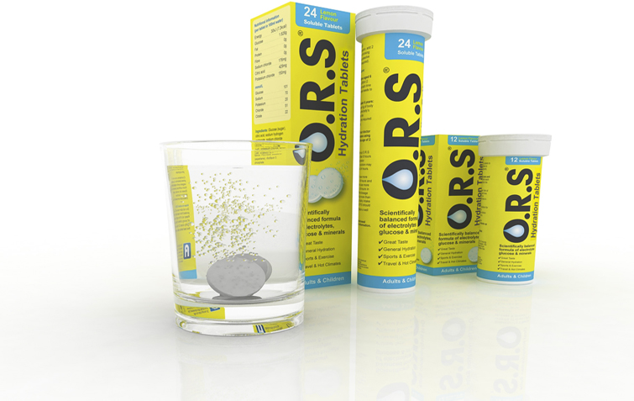
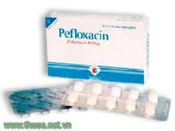
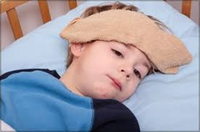
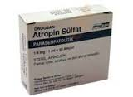
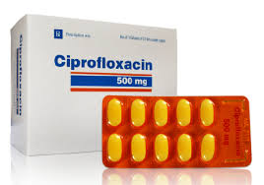
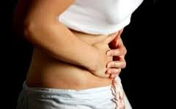
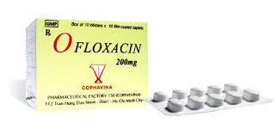
Ðiều trị triệu chứng:
Bù nước và điện giải.
Không được dùng các thuốc làm giảm nhu
động ruột và giảm đau.
Hạ sốt, kèm theo thuốc an thần phòng co giật
Điều trị:
.Ðiều trị đặc hiệu:
Kháng sinh có vai trò rút ngắn thời gian
bệnh và thời gian thải khuẩn ra phân
Dùng kháng sinh ngấm qua niêm mạc ruột.
Lâm sàng:
GĐ ủ bệnh: Từ ¹/2 đến 7 ngày, trung bình từ 1 – 4 ngày. Không có triệu chứng gì
GĐ khởi phát: sốt cao 39 – 40º, rét run, trẻ em có thể co giật, đau quặn bụng, mệt mỏi, buồn nôn, đau nhức cơ toàn thân.
GĐ toàn phát: đau bụng, mót rặn liên tục, đi ngoài nhiều lần với phân có tính chất đặc biệt, cơ thể kiệt nước.

Slide 8
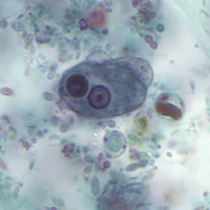
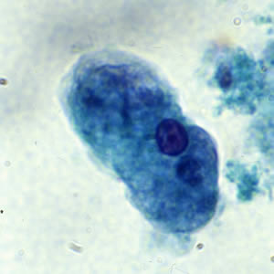
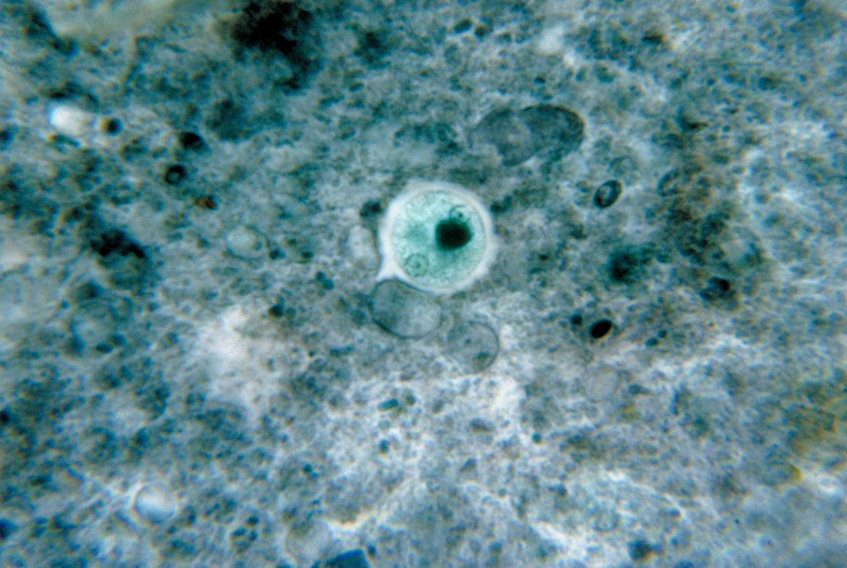
LỴ AMIP(Intestinal Amebiasis)
Lỵ amip là tình trạng nhiễm trùng ở ruột già do Entamoeba histolytica .
Bệnh amip được phân loại như sau :
Bệnh amip không triệu chứng
-Bệnh amip có biểu hiện lâm sàng: ruột và ngoài ruột.
*Nguyên nhân:Entamoeba gây bệnh cho người tồn tại ở hai dạng
1.Thể hoạt động ăn hồng cầu 2.Thể nang(kén)

Slide 9
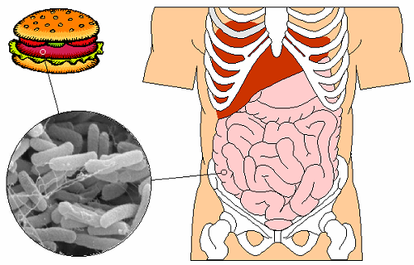
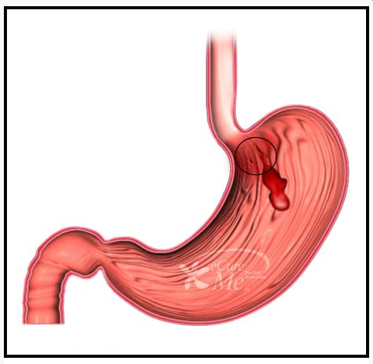
Nguồn lây bệnh và triệu chứng
Triệu chứng: 1. Lỵ amip Thời gian ủ bệnh tướng đối dài (nhiều tuần lễ). - Đau bụng thoáng qua, có thể thỉnh thoảng đau quặn - Đi ngoài nhày nhớt, nhày máu hoặc phân nát. Cảm giác mót rặn - Soi phân trực tiếp: phát hiện bào nang amip, thể hoạt động ăn hồng cầu. Nếu phát hiện kịp thời và điều trị đúng cách. Bệnh nhân khỏi bệnh và không để lại di chứng. Nếu không điều trị, sẽ có những biến chứng tại chỗ hoặc xa hơn.
Nguồn lây: Ăn phải kén sống trong nước→kén dính vào thực phẩm hoặc bàn tay bị dính phân ( nhất là ăn rau mọc ở đất nhiễm phân người hoặc rau mà người trồng dùng phân người để bón hoặc tưới nước nhiễm phân).
Nguồn lây ít gặp hơn là truyền qua nước, qua giao hợp đường miệng, qua hậu môn.
2. Biến chứng tại ruột - Xuất huyết tiêu hóa do thủng ruột - Hội chứng tắc ruột - Bướu amip - Viêm ruột mạn tính

Slide 10
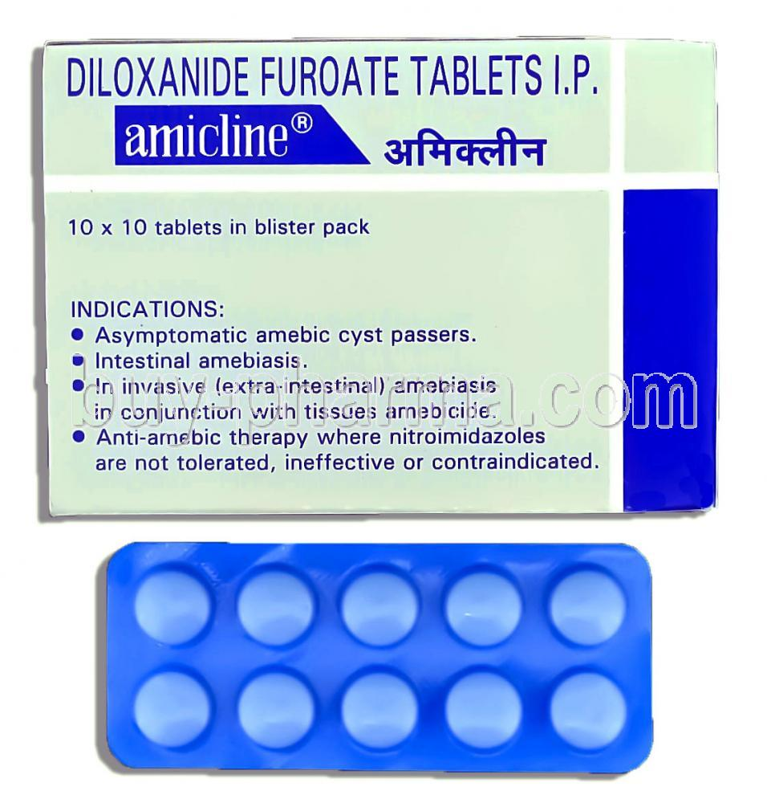
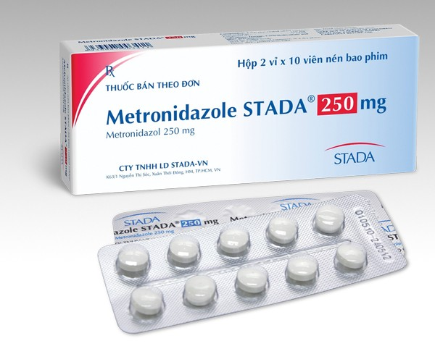
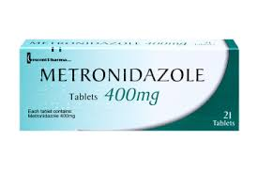
Điều trị
Người mang kén trong phân không triệu chứng :
Điều trị bằng Diloxanide furoate, Diidohydroxyquin,
Metronidazole, Paramomycine
Amip đại tràng cấp : Dùng Metronidazole
- Cơn đau giảm sau 24- 48 giờ
- Phân trở về bình thường sau 2-3 ngày
- Amip biến mất trong phân sau 3-6 ngày
- Tổn thương ở trực tràng thành sẹo sau 10- 15 ngày.
- Cuối đợt kiểm tra phân nhiều lần
- Nếu chưa sạch kén thì phải điều trị thêm thuốc diệt amíp không khuyếch tán để tránh tái phát hay chuyển sang mạn tính.

Slide 11
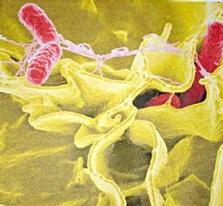
Bệnh thương hàn
Định nghĩa:
Một bệnh viêm do một nhóm vi khuẩn gọi là salmonella gây ra
VK salmonella nguyên nhân thường gây ra bệnh tiêu chảy,
Là bệnh xảy ra quanh nam, cao diểm vào mùa
hè & thu, gây dịch.
Người có nguy cơ bị nhiễm khuẩn salmonella: trẻ nhỏ, người cao tuổi, người suy yếu miễn dich.

Slide 12
Nguyên nhân và nguồn lây:
Thuộc nhóm Salmonellae, trực khuẩn, có lông, di động, ái khí và kỵ khí tùy nghi, nội bào tùy ý, sống lâu trong mật.
Kháng nguyên H (lông), kháng nguyên O (thân) là nội độc tố được giải phóng khi vi khuẩn bị phân hủy
Vi kháng nguyên bề mặt, phản ánh độc tính vi khuẩn, cho phép tránh sự thực bào.
Vi khuẩn thương hàn tồn tại lâu môi truờng bên ngoài.
Đường lây truyền:
Trực tiếp: Tiếp xúc trực tiếp với các chất thải của bệnh nhân có vi khuẩn như phân, nước tiểu, đồ dùng quần.
Từ người bệnh hoặc người lành mang mầm bệnh.
Gián tiếp: Ăn hoặc uống nước nhiễm khuẩn

Slide 13
2. Triệu chứng:
Các triệu chứng thường phát hiện 6-72giờ đồng hồ sau khi vi khuẩn đi vào.
Các triệu chứng bao gồm: Tiêu chảy với đau bựng quặn thắt, sốt, nhức đầu, nôn mửa, bị mất nước.
Một số người không có triệu chứng gì nhưng vẫn có thể gây bệnh cho người khác
Thể điển hình có 4 thời kì:
GĐ ủ bệnh -> GĐ khởi phát -> GĐ toàn phát -> GĐ lui bệnh
Thể lâm sàng khác:
Thể khởi phát bất thường.
Thể bệnh theo tuổi, cơ địa.
Thể phối hợp.
Bệnh thương hàn có thể phối hợp với một bệnh khác, làm cho bệnh cảnh lâm sàng phức tạp thêm, khó chẩn đoán.

Slide 14
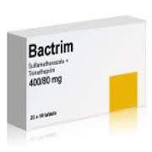
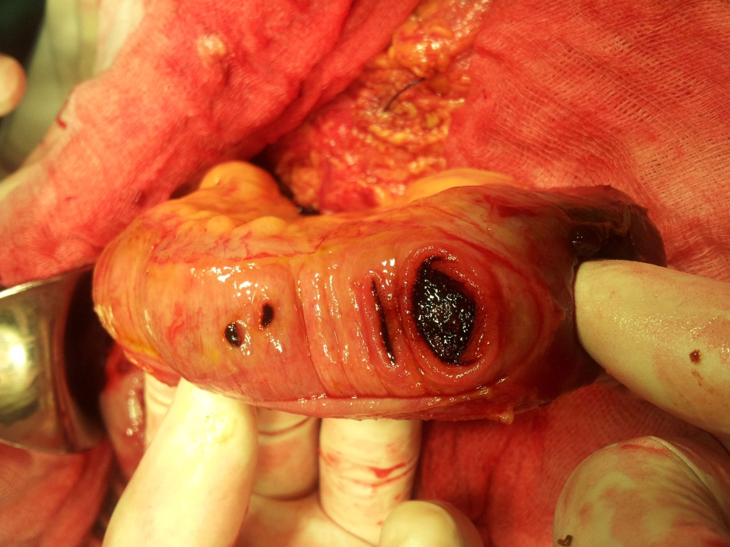
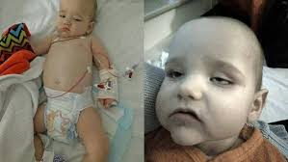
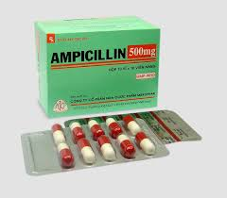
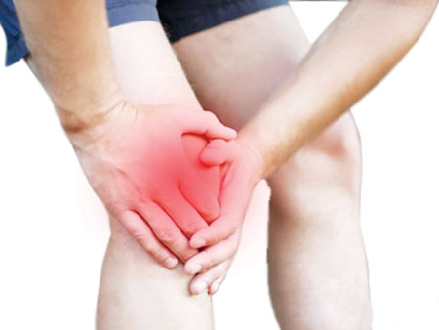
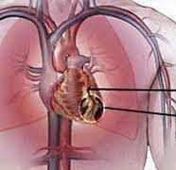
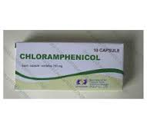
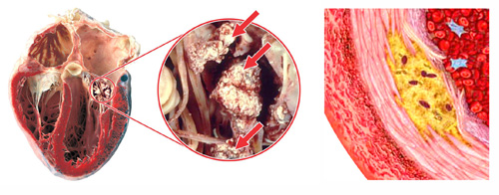
Biến chứng thần kinh:
Não viêm thương hàn
Viêm màng não
Biến chứng hiếm gặp khác
Hô hấp
Viêm xương khớp
Chỉ dùng thuốc ngấm nội bào tốt để điều trị.
Chloramphenicol
Bactrime
Ampiciline.
Cephalosporine thế hệ II (cefuroxim), III
Fluoroquinolon
Điều trị
Biến chứng
Biến chứng tiêu hóa:
Xuất huyết tiêu hóa
Thủng ruột
Biến chứng tim mạch:
Viêm cơ tim
Trụy tim mạch
Viêm màng ngoài tim

Slide 15
5. Dự phòng các nhiễm khuẩn tiêu hóa
Vệ sinh môi trường, phân, nước, rác . Xử lý phân, chất thải tốt. Vệ sinh an toàn thực phẩm. Ăn chín, uống sôi, rửa tay sạch sẽ…diệt ruồi, gián.
Bệnh tả thường tạo ra các vụ dịch lớn, lây lan nhiều, cần có biện pháp phòng và dập dịch tốt.
Đối với người bệnh thương hàn:
- Cách ly ở bệnh viện trong thời gian cấp tính.
Tẩy uế, sát trùng phân, chất thải của bệnh nhân và các đồ dùng trong gia đình bệnh nhân.
Khi ra viện phải được y tế giám sát đến khi nuôi cấy phân 3 lần liên tiếp không thấy vi khuẩn gây bệnh. Nếu 1 trong 3 lần thấy còn vi khuẩn thì phải theo dõi tiếp 12 tháng.
Vaccin tả uống đã được đưa vào chương trình tiêm chủng mở rộng cho những vùng và những đối tượng có nhiều nguy cơ mắc bệnh. Nhắc lại 6 tháng/lần.
Vaccin thương hàn được tiêm phòng cho các khu vực nằm trong vùng dịch tễ. Tạo miễn dịch bằng tiêm bắp hoặc tiêm dưới da kháng nguyên của S.typhi bản chất là polysaccharid phải nhắc lại 3 năm/lần để duy trì miễn dịch. Vaccin sống giảm độc lực đường uống cũng có hiệu quả như trên.
Phòng bệnh không đặc hiệu
Phòng bệnh đặc hiệu
CẢM ƠN THẦY VÀ CÁC BẠN ĐÃ LẮNG NGHE

